Slide 1
Riesgos eletricos para no eletricistas

Slide 2
Consejo Estatal de Profesiones de la Construcción de California, AFL-CIO (SBCTC)
Organización global que abarca 160 sindicatos.
Representa a aproximadamente 400,000 trabajadores de California especializados en la construcción
www.sbctc.org

Slide 3
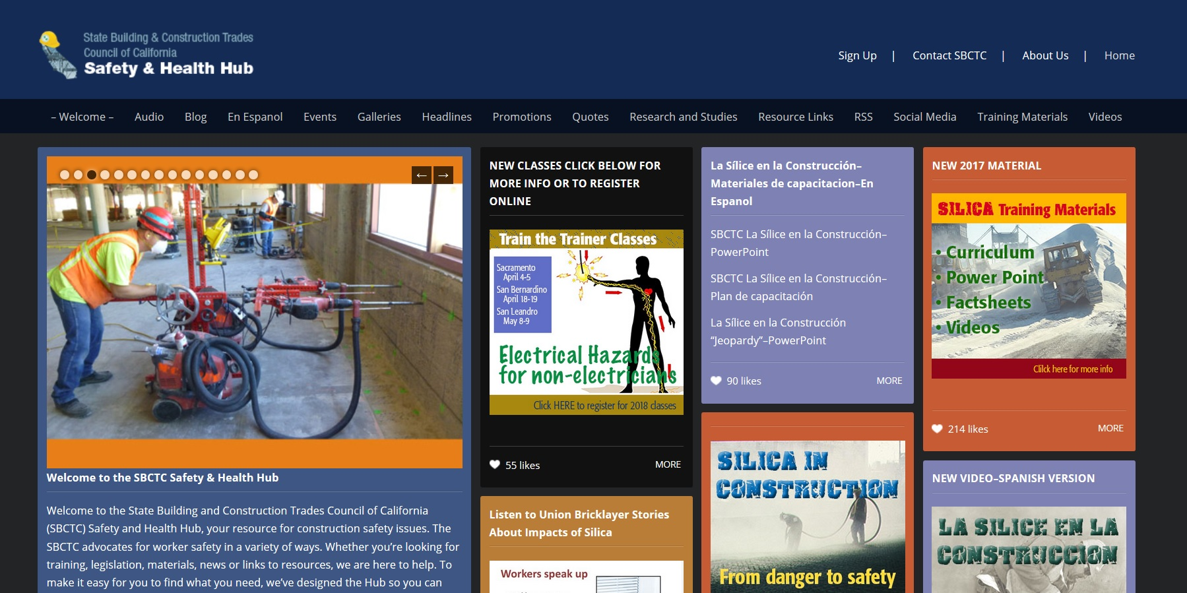
Centro de Salud y Seguridad safety.sbctc.org

Slide 4
Financiado por la OSHA
Este material se elaboró con el apoyo de la subvención SH31244SH7 de la Administración de Seguridad y Salud Ocupacionales del Departamento del Trabajo de EE. UU. No refleja necesariamente los puntos de vista o las políticas del Departamento del Trabajo de EE. UU., y la mención de nombres comerciales, productos comerciales u organizaciones tampoco implica que el gobierno de EE. UU. los recomiende o respalde.

Slide 5
Uso y copia del material
El material se puede usar SOLO para fines educativos y de capacitación no comerciales.
No se pueden cobrar cuotas por este material.
A pesar de que se han hecho esfuerzos por garantizar que la información sea actual y precisa, el SBCTC no asume ninguna responsabilidad por errores ni omisiones.

Slide 6
Agradecimientos
Agradecemos a las siguientes instituciones por:
Proporcionar asistencia técnica para el desarrollo de esta capacitación:
International Brotherhood of Electrical Workers (IBEW)
Programa de Salud Ocupacional Laboral (Labor Occupational Health Program, LOHP) de la Universidad de California (University of California, UC) en Berkeley
Cal/OSHA
OSHA federal
Compartir fotos, video y material de capacitación:
Departamento de Relaciones Industriales de California, Comisión de Salud, Seguridad y Compensación de los Trabajadores (Programa de Capacitación y Educación sobre Seguridad y Salud Ocupacional para los Trabajadores [Worker Occupational Safety and Health Training and Education Program, WOSHTEP])
Centro de Investigación y Capacitación en Construcción (Center to Protect Workers' Rights, CPWR)
WorkSafe BC (Canadá)

Slide 7
¿Qué tan seguido usan electricidad?
¿Ha tenido algún incidente o accidente eléctrico?
Lluvia de ideas del grupo:
¿Tienen alguna pregunta o inquietud
sobre la electricidad en el trabajo?

Slide 8
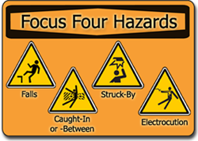
Electrocuciones: 3.^{ra} causa principal de muertes en la construcción
Riesgos eléctricos: entre los “Cuatro Principales” de la OSHA
¿Ha recibido capacitación?

Slide 9
Objetivos del curso: Aumentar la sensibilidad sobre los riesgos eléctricos entre las personas que no son especialistas en electricidad
Al final de esta capacitación, los participantes podrán:
identificar las causas de las muertes por electricidad
entender conceptos y términos básicos de electricidad
describir la forma en que la electricidad puede dañar el cuerpo
reconocer peligros eléctricos comunes
usar las mejores prácticas para trabajar con seguridad alrededor de la electricidad
¡NO enseñaremos a hacer trabajos eléctricos!

Slide 10
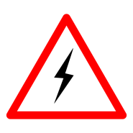
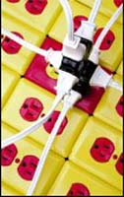
Por lo general, los incidentes eléctricos son provocados por:
condiciones inseguras
equipos inseguros
acciones inseguras

Slide 11
Cinco riesgos eléctricos cubiertos
contacto con circuitos eléctricos: líneas eléctricas
falta de protección de falla a tierra
trayectoria a tierra faltante o interrumpida
equipo no usado de la manera indicada
uso inadecuado de extensiones y cables flexibles

Slide 12
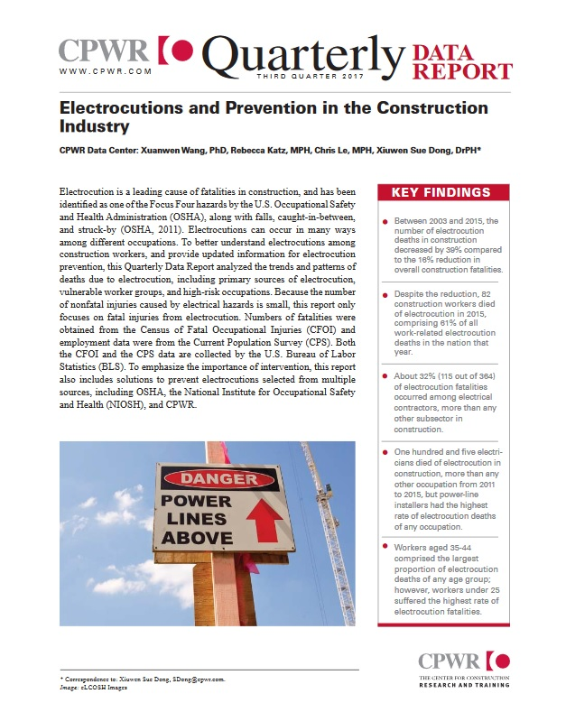
Sección 1: Tendencias de los fallecimientos por electricidad en la construcción
Datos sobre lesiones fatales recopilados por:
¿Qué es lo primero que se imagina
cuando oye la palabra
“electrocución”?

Slide 13
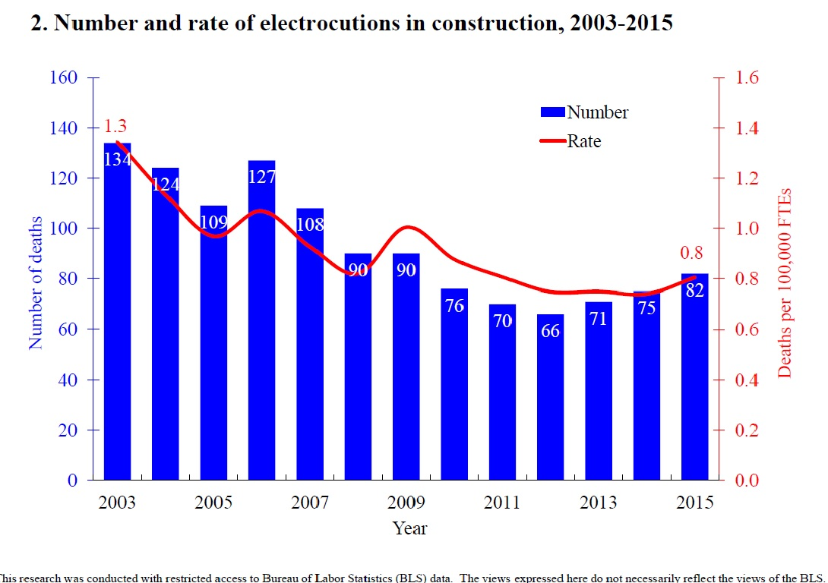
Buenas noticias…

Slide 14
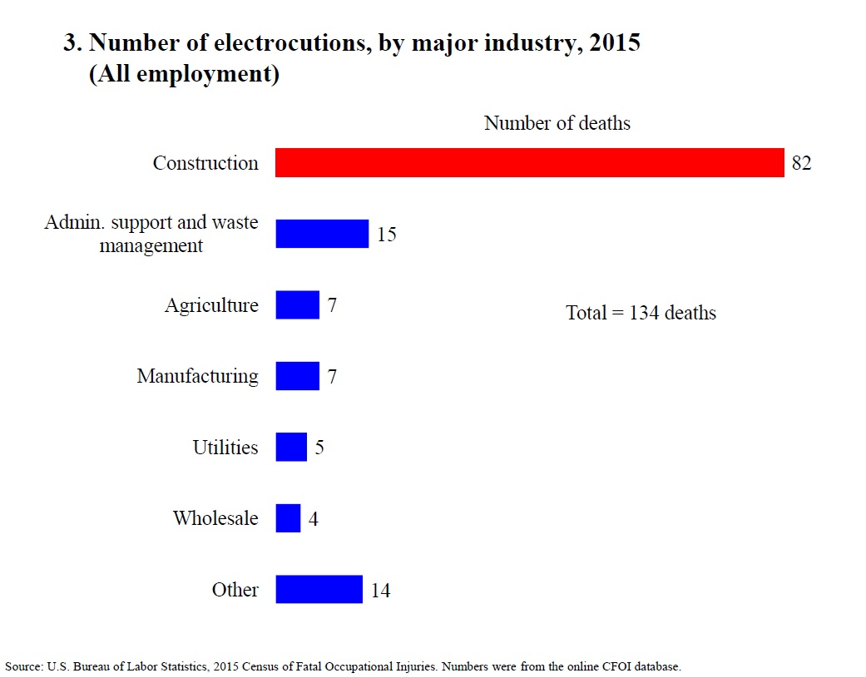
Malas noticias…

Slide 15
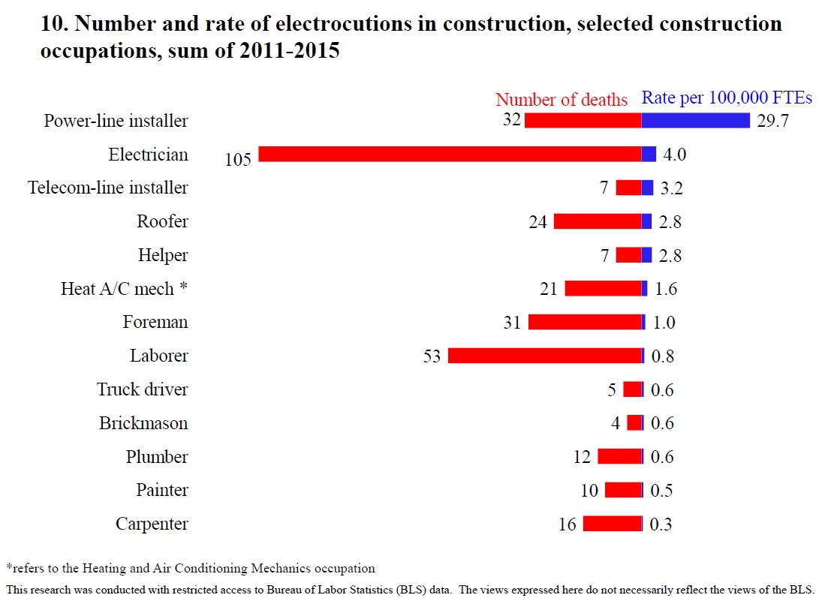
Más fallecimientos de personas que no son especialistas en electricidad

Slide 16
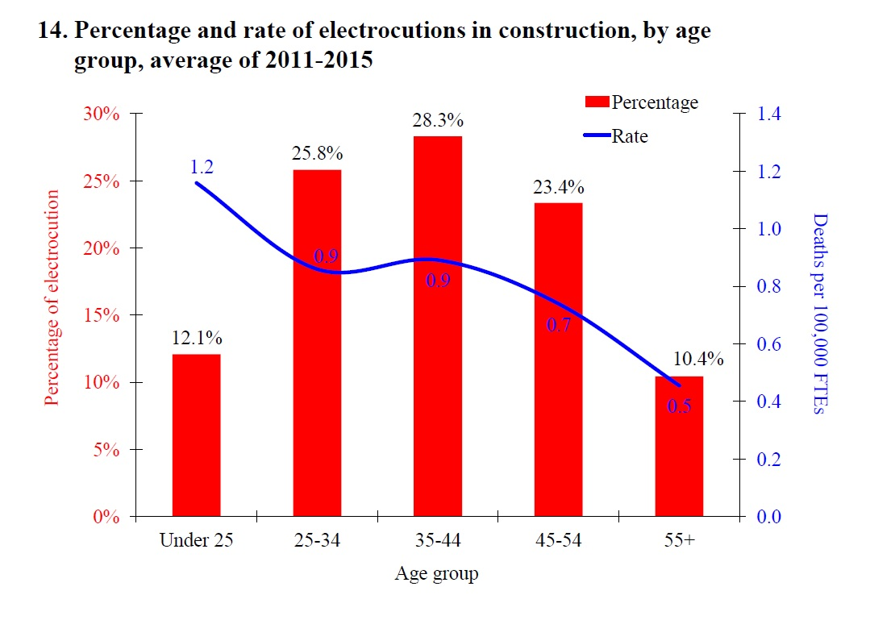
Por edad: Las personas menores de 25 tienen el índice de electrocución más alta.

Slide 17
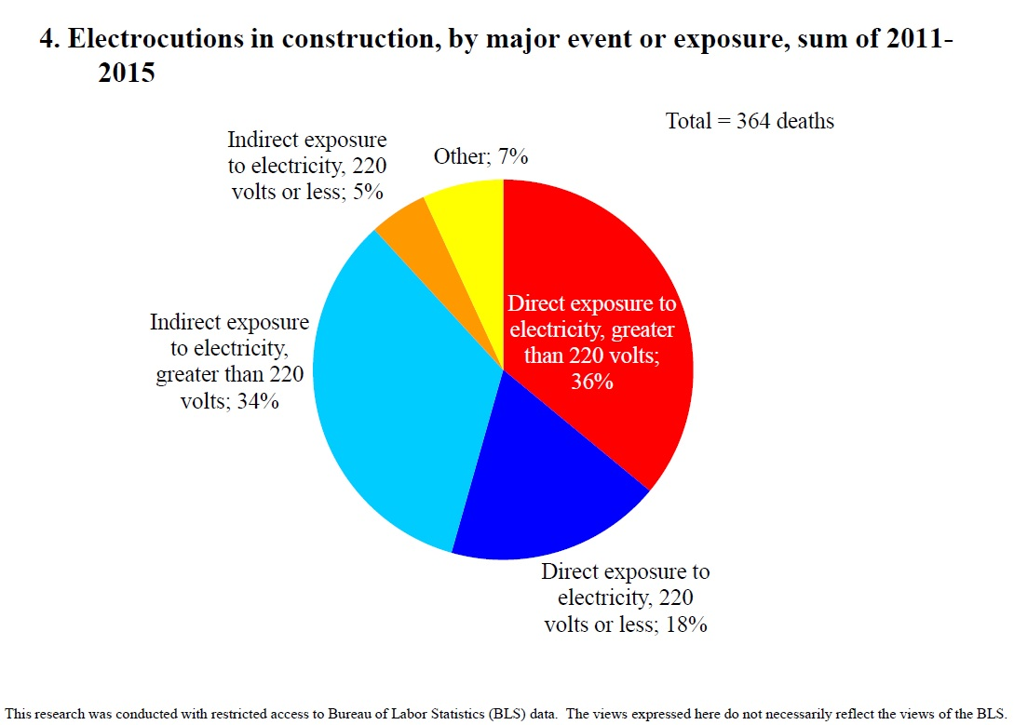
Causas principales de electrocución

Slide 18
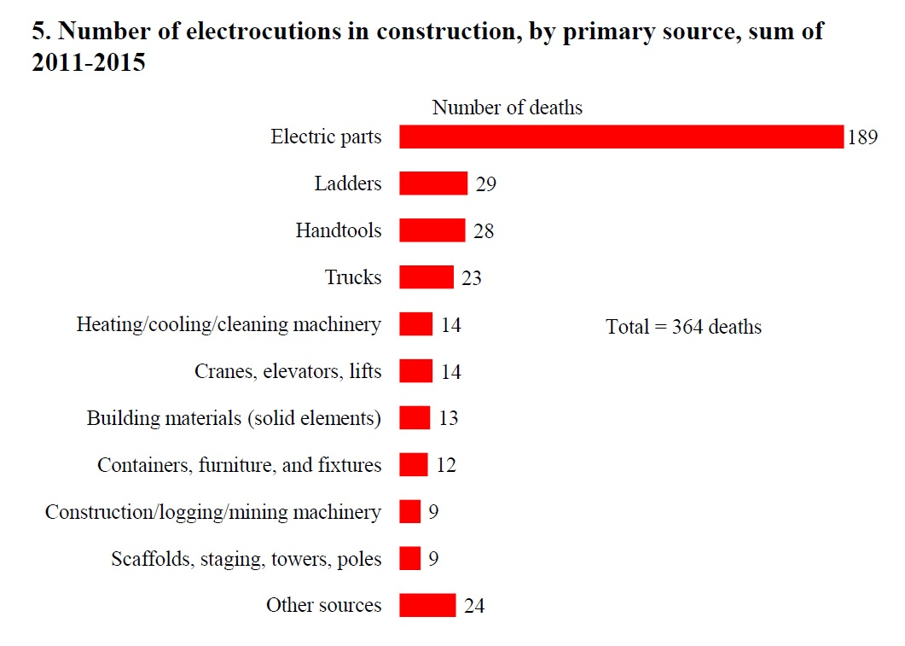
Fuentes de electrocución

Slide 19
Desglose de “partes eléctricas”
¡Las electrocuciones se pueden PREVENIR!

Slide 20
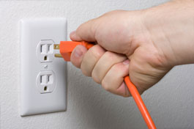
Sección 2: Comprensión de los conceptos básicos de la electricidad
¿Qué ES la electricidad?

Slide 21
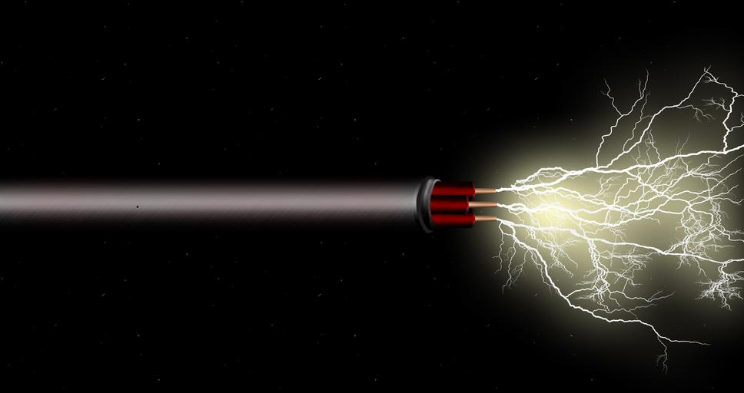
La electricidad es...
Movimiento o flujo de electrones de
un átomo a otro
Flujo de corriente
a través de un conductor

Slide 22
Actividad de Conversación Grupal (5 minutos)
Nombre el término.

Slide 23
Algunos términos básicos de electricidad
CORRIENTE
RESISTENCIA
CONDUCTOR
AISLANTE
Movimiento o flujo de energía eléctrica
Oposición al
flujo de corriente
Material a través del cual
la corriente se mueve fácilmente
Material a través del cual la corriente NO se mueve fácilmente

Slide 24
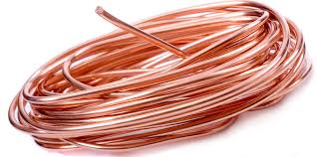
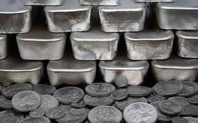
Ejemplos de conductores
La mayoría de los metales: el cobre, la plata, el oro y el aluminio son excelentes conductores.
¡Los humanos
también lo son!

Slide 25
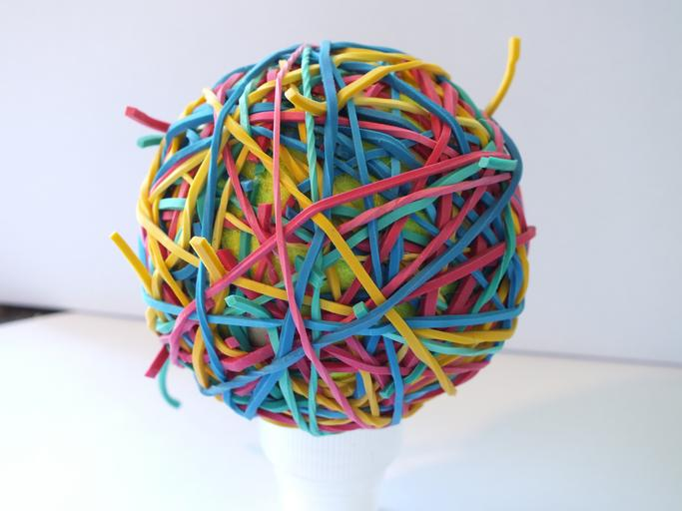
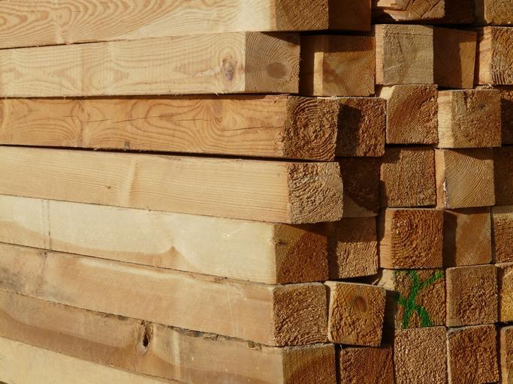
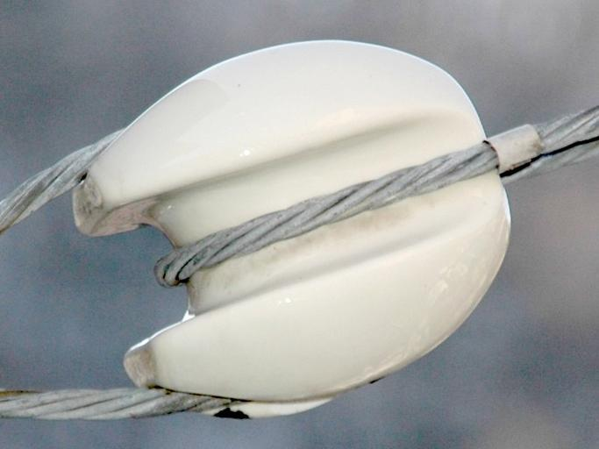
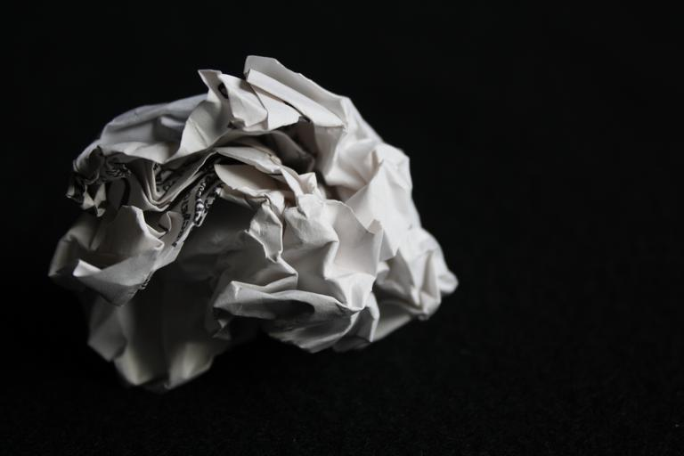
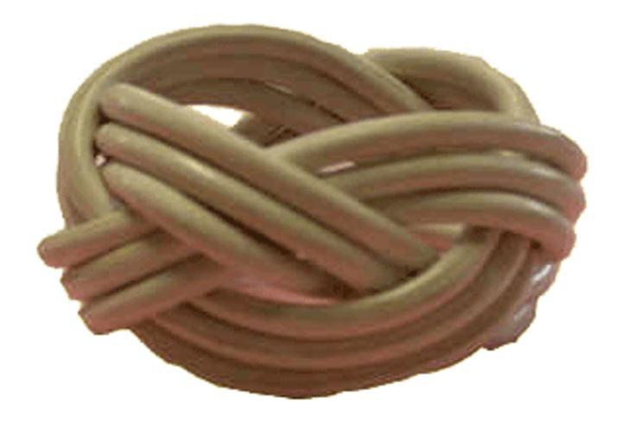
Ejemplos de aislantes
Vidrio, caucho, plástico, madera seca, cerámica, papel
Nivel 1 de protección contra riesgos eléctricos

Slide 26
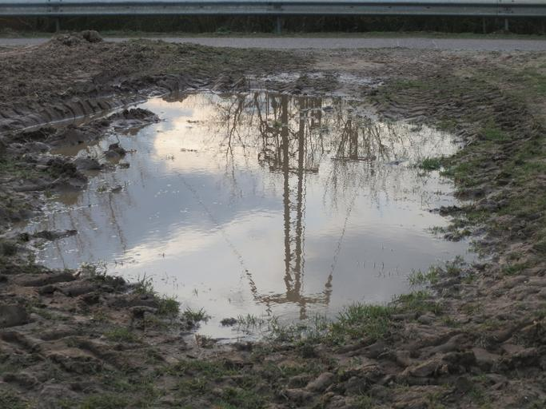
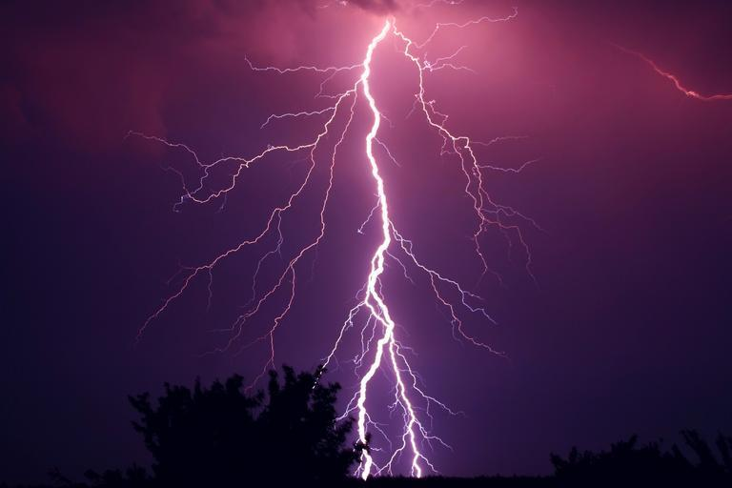
¿Conductor, aislante o ambos?
Tanto el aire como el agua se pueden encontrar en diferentes condiciones
A menos que sea completamente “pura”, el agua es un excelente conductor y potencialmente peligroso si se combina con electricidad en el trabajo.
El aire es un buen aislante. Sin embargo, una carga eléctrica lo suficientemente grande puede convertirlo en conductor, como sucede con los rayos.

Slide 27
Flujo de electricidad— circuitos y trayectorias
La electricidad se desplaza a través de circuitos.
La corriente no puede circular a través de circuitos abiertos.
Los interruptores abren y cierran circuitos.
Las herramientas y los dispositivos alimentados eléctricamente por los circuitos representan la “carga.”
La electricidad circula de regreso a la fuente.

Slide 28
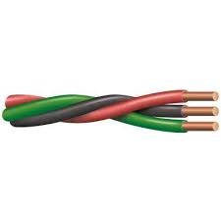
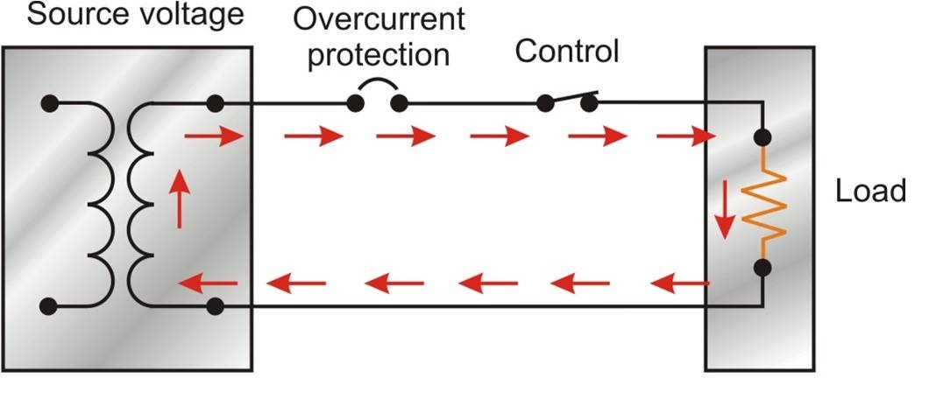
Encuentre los componentes del circuito
1 conductor
3 corriente
2 aislante
4 resistencia
Resistencia: cualquier parte del circuito que se oponga al flujo de corriente

Slide 29
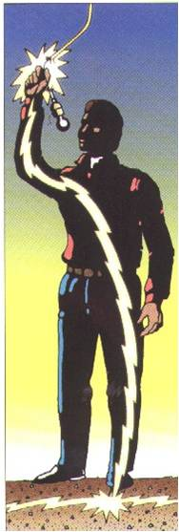
Circuitos y seguridad de los trabajadores
¿Qué relación tienen la corriente, los conductores y los circuitos con la seguridad?
¡Los trabajadores se lesionan o mueren cuando, accidentalmente, se convierten parte de circuitos eléctricos energizados!

Slide 30
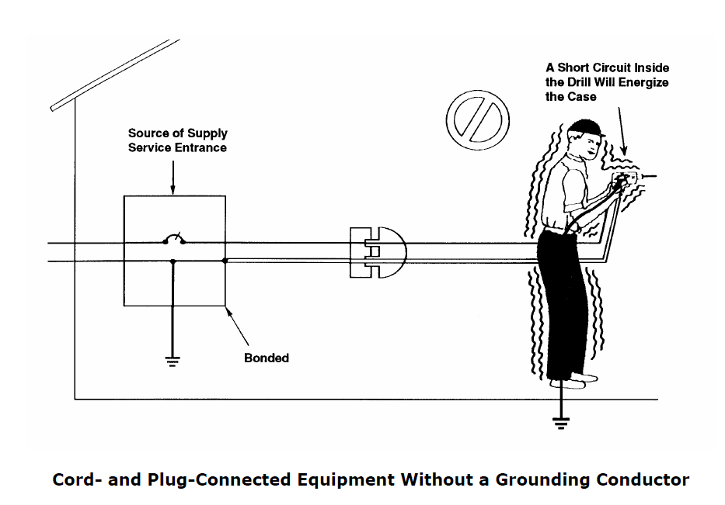
La puesta a tierra eléctrica salva vidas
Una adecuada puesta a tierra de circuitos y dispositivos protege a los trabajadores.
Brinda una trayectoria de poca resistencia para la corriente que regresa a la fuente.
¡Sin la puesta a tierra, la corriente podría circular a través de usted!

Slide 31
Más términos de electricidad
Voltaje
Amperaje
Vataje
Empuja la corriente a través de un conductor.
Voltios = medida de la FUERZA de la electricidad
Intensidad de la corriente eléctrica
Amperes ("A") = medida del FLUJO de corriente
Cantidad de energía que se genera o se consume
Vatios = medida de la ENERGÍA eléctrica

Slide 32
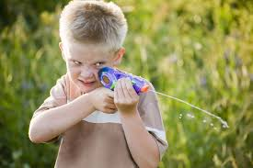
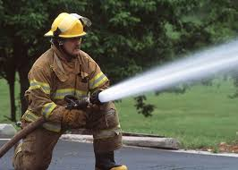
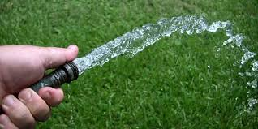
Comparación con el agua
Baja presión = bajo voltaje = menos flujo
Alta presión = alto voltaje = más flujo
A presión constante...
Más resistencia = menos flujo
Menos resistencia = más flujo

Slide 33
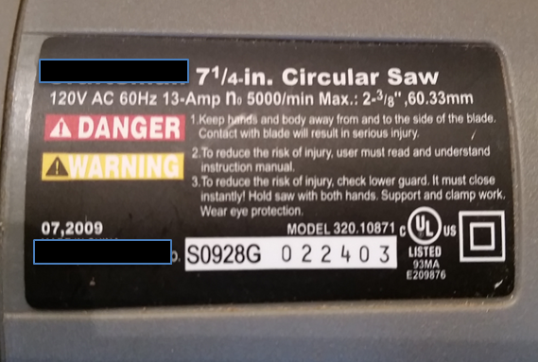
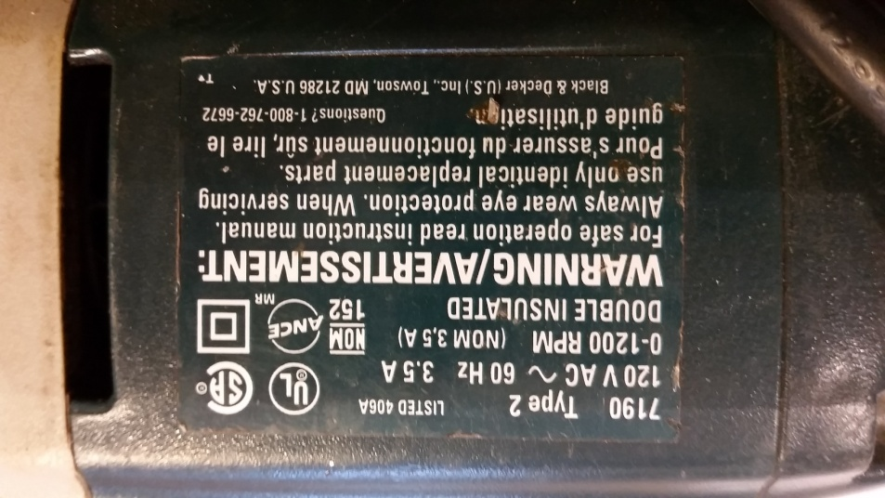
Voltios/amperes/vatios y herramientas eléctricas
Las etiquetas de las herramientas eléctricas indican:
voltaje requerido
corriente que consume la herramienta
energía que consume la herramienta
¿Usaría estas dos herramientas al mismo tiempo en un circuito de 120 V y 15 A?

Slide 34
Protección contra sobrecarga
Disyuntores y fusibles:
Protegen a los circuitos contra sobrecargas.
Detectan la corriente; si es demasiada...
Desconectan el circuito
¡Están diseñados para proteger equipos, no personas!

Slide 35
Revisión y preguntas
Diga tres cosas importantes que haya aprendido en esta sección.

Slide 36
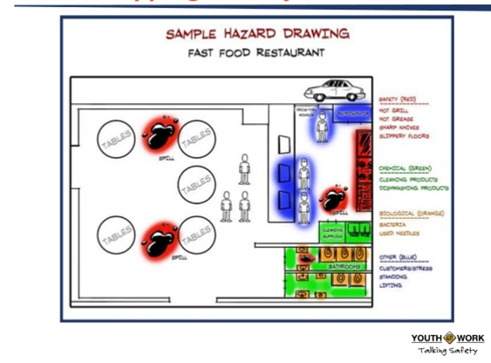
Actividad sobre mapeo de peligros

Slide 37
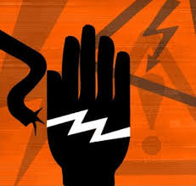
Sección 3: Efectos de la electricidad sobre el cuerpo humano
De qué forma los trabajadores están expuestos a la electricidad.
Qué sucede cuando tiene contacto con la electricidad.
Lesiones más comunes.
Qué hacer si alguien se lesiona.

Slide 38
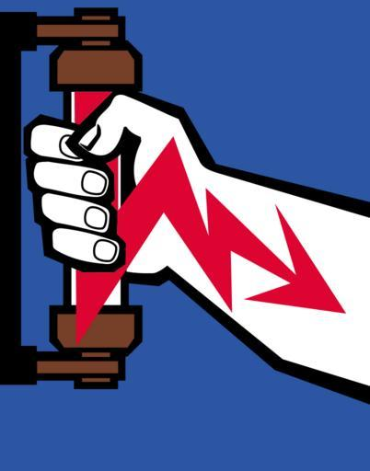
Contacto peligroso
Los trabajadores se lesionan o mueren cuando, accidentalmente, se vuelven parte de un circuito.
Cuando la corriente atraviesa el cuerpo ocurre una descarga eléctrica.
¿Cómo se vuelve parte de un circuito?

Slide 39
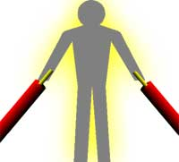
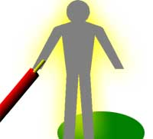
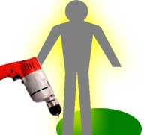
Cómo nos volvemos parte de un circuito
Al tocar:
Un cable cargado y otro cable con un potencial diferente en un circuito
Un cable cargado y una tierra eléctrica
Una pieza metálica sin conexión a tierra y energizada por contacto con un conductor energizado

Slide 40
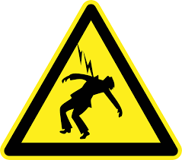
Cuatro lesiones principales relacionadas con la electricidad
descarga eléctrica
electrocuciones
quemaduras
caídas

Slide 41
Descarga eléctrica: desde hormigueo hasta la muerte
Tres factores afectan la gravedad de la descarga:
TRAYECTORIA de la corriente a través del cuerpo
CANTIDAD de corriente
TIEMPO durante el cual el cuerpo está en el circuito

Slide 42
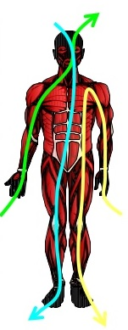
Trayectoria a través del cuerpo
corriente a través del corazón, los pulmones o el sistema nervioso (la más peligrosa)
de mano a mano a través del pecho
de manos a pies
cabeza en contacto con un conductor cargado

Slide 43
Corriente y tiempo de exposición
A medida que aumenta el
tiempo de exposición
Aumenta el riesgo de lesiones y muerte
A medida que aumenta la corriente

Slide 44
Revisión de amperes y voltios
¿Qué mide el amperaje?
¿Qué es un miliamperio (mA)?
¿Qué voltajes son comunes en los hogares?
Normas de Cal/OSHA:
Bajo voltaje = ?
Alto voltaje = ?
Flujo de corriente
a través de un conductor
120/240 voltios
1/1000 de un amperio
≤600 voltios
>600 voltios
¡Un bajo voltaje no significa que exista bajo riesgo!

Slide 45
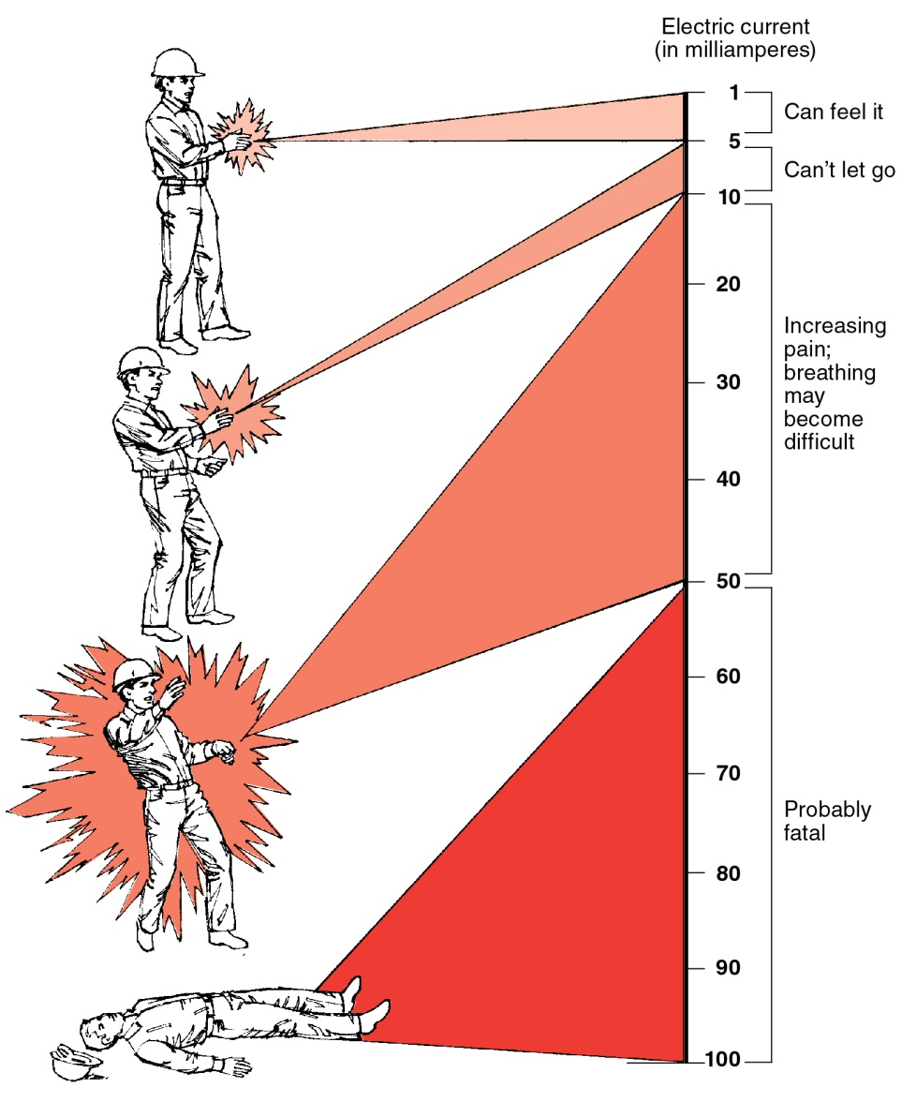
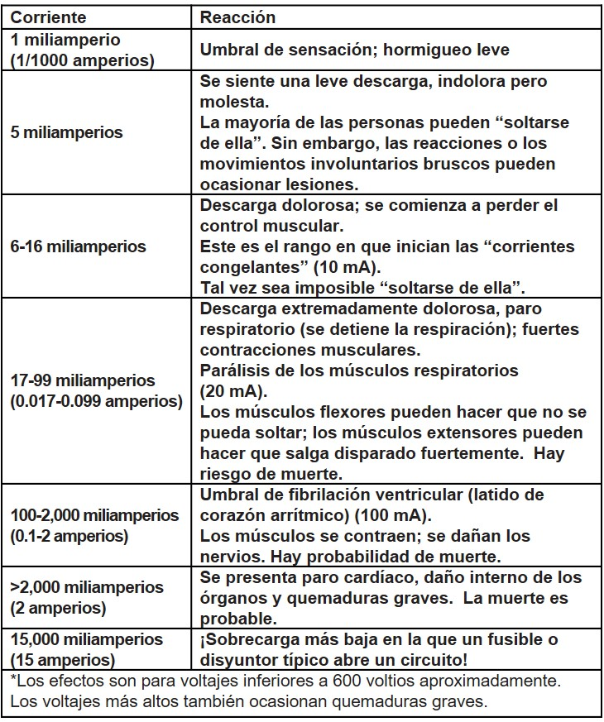
No se requiere mucho para hacer daño
© WorkSafeBC (Junta de Indemnización de los Trabajadores), usado con autorización

Slide 46
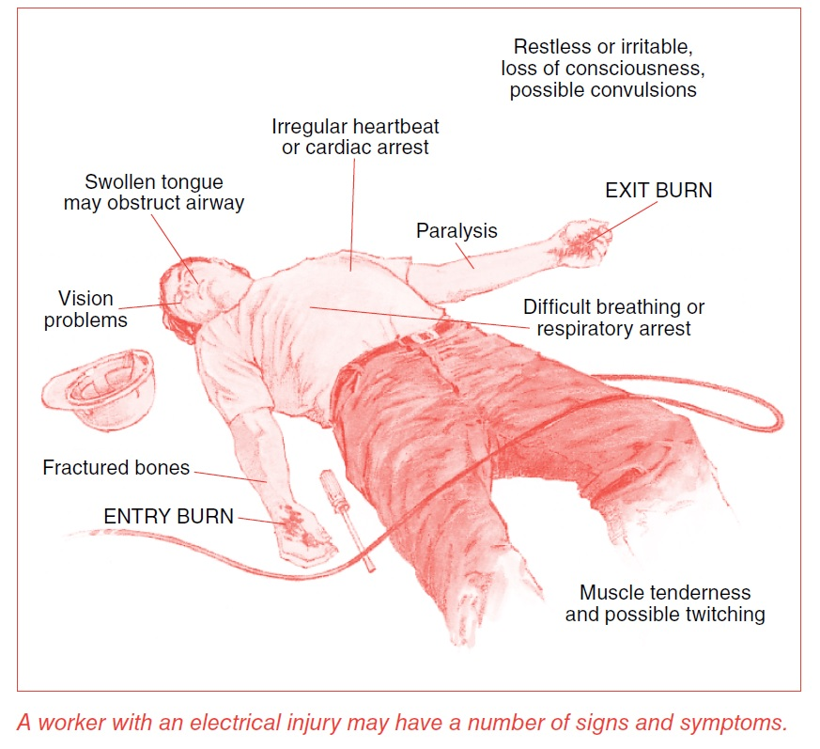
Signos y síntomas de lesión eléctrica
© WorkSafeBC (Junta de Indemnización de los Trabajadores), usado con autorización

Slide 47
Duración de la exposición
Cuanto más tiempo circule la electricidad por su cuerpo, más daño puede causar.
En segundos y fracciones de segundo.
Una corriente de 100 mA aplicada durante 3 segundos es tan peligrosa como una de 900 mA aplicada durante 0.03 segundos.

Slide 48
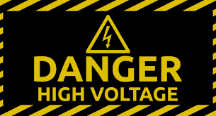
Otros factores: voltaje
Mayores voltajes ocasionan corrientes más intensas.
A 600 V = ¡La corriente que atraviesa el cuerpo puede ser de 4 amperios!
A 500 V = deja de existir la resistencia en la piel.
A 600 V = se rompen los aislantes eléctricos.
Alto voltaje contracciones musculares violentas y quemaduras graves.

Slide 49
Resistencia del cuerpo y humedad
¿Qué sucede cuando la resistencia disminuye?

Slide 50
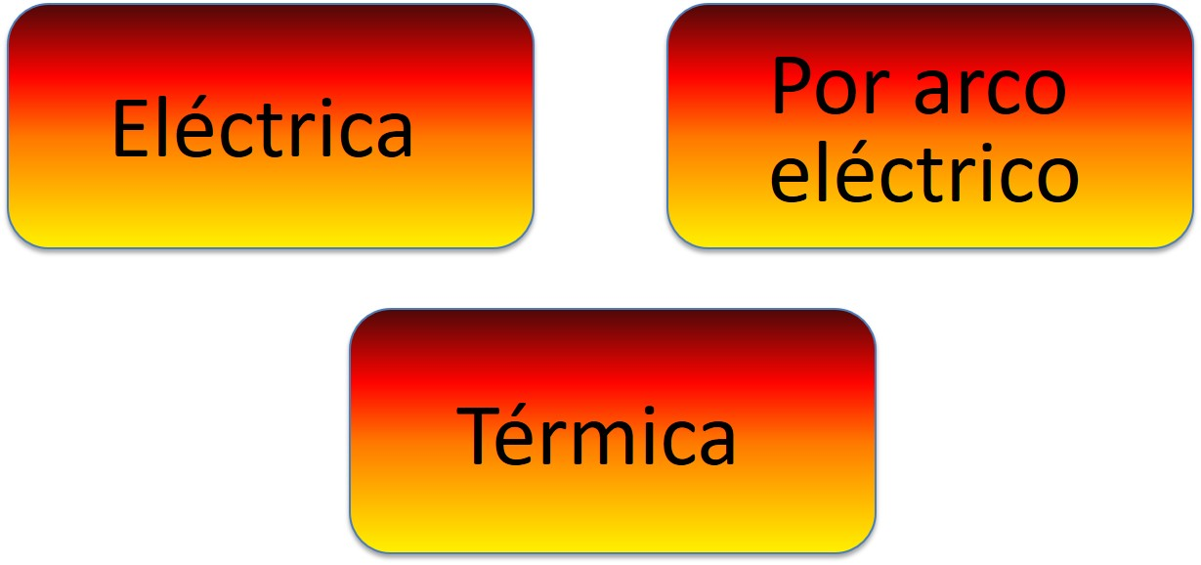
Quemaduras
La electricidad causa 3 tipos de quemaduras:

Slide 51
Quemaduras eléctricas
Lesiones extremadamente graves.
La corriente que atraviesa el cuerpo genera calor.
Hasta 5,000 ◦F
Por lo general, ocurren en las manos
Daños en: tejidos internos, nervios, músculos, vasos sanguíneos y órganos
No mostraremos fotos impactantes aquí.
Si desea verlas, puede encontrarlas en Internet.

Slide 52
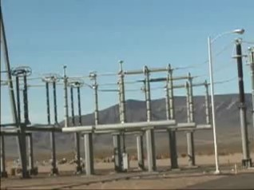
Quemaduras por arco eléctrico; lo que es la formación de un arco

Slide 53
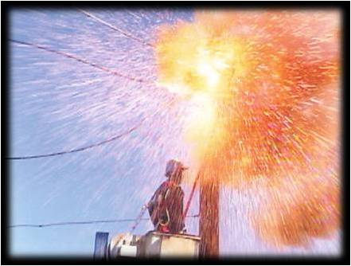
Flameo de arco eléctrico y explosión de arco eléctrico
Liberación de energía térmica peligrosa.
Temperaturas altas extremas de hasta 35,000 ◦F.
¡Eso equivale a tres veces el calor de la superficie del sol!
Luz brillante intensa.
El alto voltaje genera ondas de presión que crean una explosión.

Slide 54
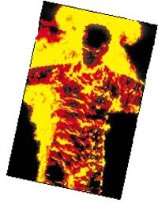
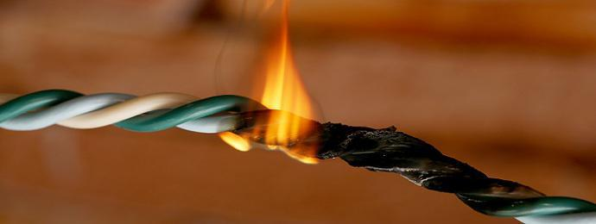
Quemaduras por contacto térmico
Contacto con conductores sobrecalentados.
La electricidad es una causa común de incendio.
Enciende prendas de vestir/materiales inflamables.
Enciende vapores/gases/polvo de combustible explosivos en el aire.

Slide 55
Caídas. ¿Cómo se relaciona con ellas la electricidad?
La descarga es el inicio de una cadena de eventos.
Reacción de sobresalto.
Contracción muscular.
La descarga puede ser menor; ¡la caída puede ser mortal!

Slide 56
¿Qué hacer si alguien recibe una descarga?
Llame al 911.
No toque al trabajador que está en contacto con el circuito energizado; ¡Usted
también puede recibir una descarga!
Si es posible, desenergice el circuito.
Si no es posible, utilice un objeto no conductor para empujar a la víctima lejos de la corriente. No se aplica a líneas de alto voltaje.
Comience a aplicar reanimación cardiopulmonar u otras técnicas de primeros auxilios.

Slide 57
Riesgos eletricos parano eletricistas

Slide 58
Sección 4: Peligros eléctricos
circuitos eléctricos: líneas eléctricas/elementos eléctricos ocultos
falta de protección de falla a tierra
trayectoria a tierra faltante o interrumpida
equipo no usado de la manera indicada
uso inadecuado de extensiones y cables flexibles

Slide 59
Modelo de evaluación de riesgos

Slide 60
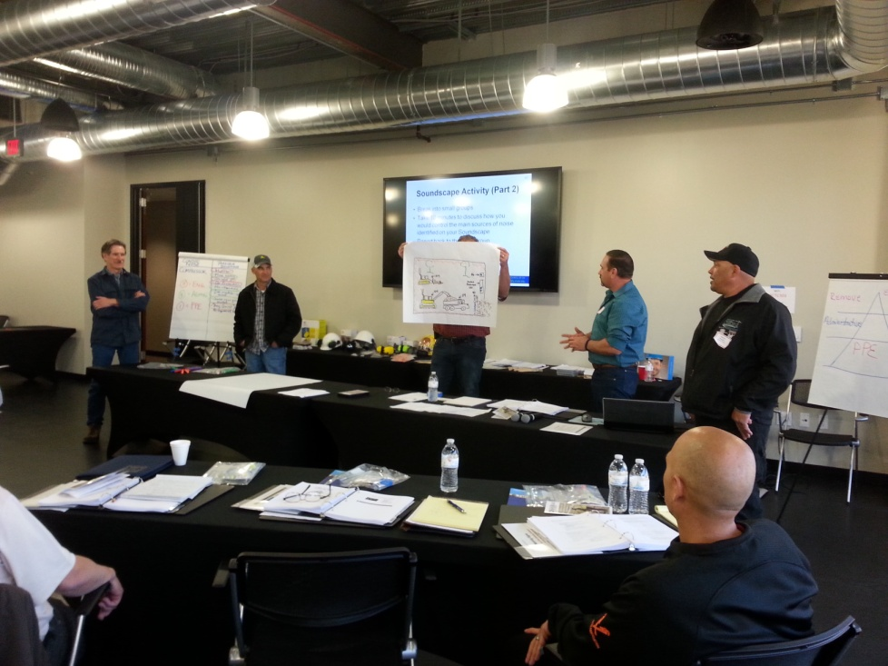
Actividad en grupos pequeños: Desafío sobre peligros. Usted es el experto
6 estaciones y 6 equipos.
Situaciones/estudios de casos.
Identifique el peligro.
Evalúe los factores de riesgo.
Lluvia de ideas de soluciones.
Informe al grupo.

Slide 61
Peligro N.º 1: Líneas eléctricas aéreas
Las líneas eléctricas, los transformadores y los convertidores son la fuente principal de electrocuciones en la industria de la construcción (representan el 39 % de las muertes provocadas entre 2011 y 2015).
EQUIPO 1: informar
Estudio de caso en video

Slide 62
Estudio de caso en video de WorkSafe BC

Slide 63
¿Por qué las líneas eléctricas son peligrosas?
Alto voltaje; alta corriente.
No están aisladas.
Están fuera del ángulo de visión; las personas no ven hacia arriba.
La corriente puede generar arcos.
Controladas por compañías eléctricas, no por personal del lugar de trabajo.

Slide 64
Video de WorkSafe BC: Un arco brillante

Slide 65
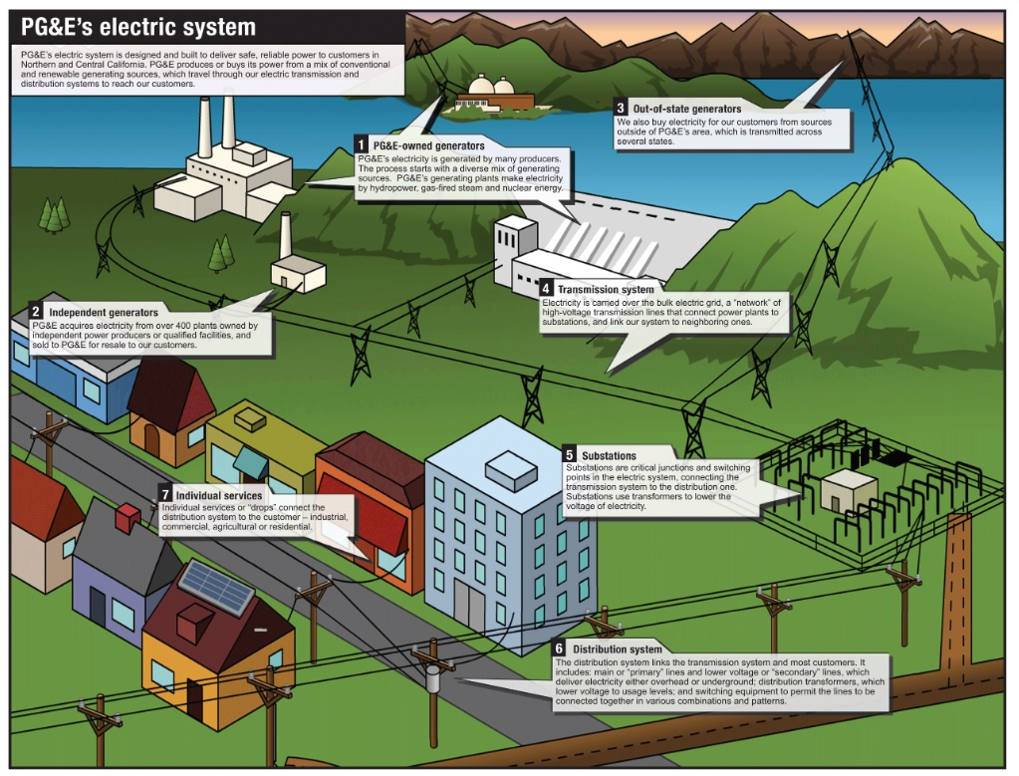
Las líneas eléctricas están en todos lados

Slide 66
Trabajadores en riesgo cerca de líneas eléctricas
equipos operativos (grúas, retroexcavadoras, camiones de volteo, bombas de concreto, elevadores aéreos/plumas)
trabajar sobre terrenos alrededor de equipos
trabajo en elevación (techos, andamios, escaleras)
uso de herramientas de mango largo (aplanadoras para acabado de cemento, extensores de aluminio)

Slide 67
Mejores prácticas para emplear cerca de líneas aéreas
Dé por sentado que las líneas están energizadas.
Inspeccione el área antes de comenzar a trabajar.
Mantenga siempre una distancia mínima de 10 pies.
Comuníquese con la compañía eléctrica; desenergice, cubra, aparte o aísle las líneas.
Notifique a los trabajadores acerca de los peligros; brinde capacitación.
Asigne equipos resistentes especiales a los observadores.
Coloque señales de alerta a nivel del suelo. Use barreras de seguridad portátiles.

Slide 68
Escaleras cerca de circuitos eléctricos
Aluminio
Deben ser no conductoras (fibra de vidrio o madera).
Deben estar limpias y secas.
Deben tener las etiquetas del fabricante.
Están prohibidas las escaleras de metal.

Slide 69
Líneas eléctricas subterráneas
EQUIPO 2: informar
Estudio de caso: un trabajador se electrocuta cuando un martillo neumático choca contra una línea eléctrica subterránea.

Slide 70
Peligros con líneas subterráneas
Alto voltaje potencial.
No están a la vista
Pueden estar en cualquier lugar bajo la obra en construcción.

Slide 71
¿Cuál es el riesgo?
Sin la planificación adecuada, estas actividades ponen en riesgo de electrocución a los trabajadores.
Equipos de excavación en contacto con líneas eléctricas energizadas.
Los equipos eléctricos manuales (martillo demoledor de concreto/taladros neumáticos) pueden perforar el aislamiento.
Excavación manual con herramientas filosas (palas/picos/palancas) cerca de conductores energizados .

Slide 72
Mejores prácticas cerca de líneas subterráneas
Dé por sentado que las líneas están energizadas.
Llame al 811 al menos 2 días completos antes de excavar para localizar y marcar las líneas.
Marque el área de excavación.
Si es posible, desenergice las líneas.
Mantenga las marcas del localizador de la compañía eléctrica y sígalas.

Slide 73
Excave con cuidado; excave manualmente
Realice la excavación manual a 24 pulgadas de cada lado de las líneas marcadas.
Use una pala de mano de fibra de vidrio redondeada o sin filo.
Observe la línea usted mismo.
No use herramientas filosas ni palancas sobre líneas de servicios públicos.

Slide 74
¿Qué debe hacer si toca una línea eléctrica?
Si tiene que salir del equipo:
¡No corra!
Salte firmemente con los pies juntos.
No toque ninguna parte del equipo mientras esté sobre el suelo.
Arrastre los pies dando pasos pequeños o salte con los pies juntos.
Mueva el equipo para cortar el contacto con el circuito.
Permanezca en el equipo, a menos que no sea seguro hacerlo.
Llame al 911.
Advierta a otros trabajadores para que permanezcan a 35 pies de distancia.

Slide 75
¿Qué sucede si un compañero de trabajo toca una línea eléctrica?
Manténgase lejos.
Llame al 911.
No intente rescatar a la víctima.
Manténgase alejado hasta que el circuito esté desenergizado.

Slide 76
Peligros eléctricos ocultos
Los conductores energizados pueden estar ocultos en paredes, pisos o techos.
Los trabajos de perforación, corte y demolición pueden exponer a los trabajadores a circuitos cargados.
Los conductores energizados no se ven diferentes de los desenergizados.
Fotografía cortesía de L. Vergeront

Slide 77
Los empleados deben evaluar los peligros.
Se requieren estos pasos:
Localice los circuitos energizados, expuestos u ocultos, antes de iniciar el trabajo.
Marque la ubicación de los circuitos energizados.
Coloque letreros de alerta.
Informe a los trabajadores la ubicación, los peligros y las medidas de protección.

Slide 78
Mejor práctica: desenergizar los circuitos
Bloqueo y etiquetado (Lock Out/Tag Out, LOTO)

Slide 79
Prueba de revisión
Manténgase siempre a una distancia mínima de ___________ de las líneas eléctricas aéreas.
¿Qué deben hacer los contratistas antes de comenzar a excavar?
¿Siempre se debe dar por sentado que las líneas están qué?
V/F: Las escaleras de metal SE PUEDEN utilizar en áreas de peligro eléctrico.
¿Cuál es la mejor forma de protegerse de circuitos cargados?
10 pies
Llamar al 811 para localizar las líneas
Energizadas
¡FALSO! Solo las no conductoras
Desenergizarlas y aplicar el método de LOTO

Slide 80
Peligros relacionados con la puesta a tierra
Revisión rápida
Puesta a tierra
Cable de tierra
Resistencia
Falla a tierra
Conexión eléctrica física a la tierra
Conductor que lleva la corriente de falla de forma segura hasta la tierra
Oposición al flujo de corriente
La corriente fluye a través de una conexión puesta a tierra, no a través de la carga planeada.

Slide 81
Peligro N.º 2 Falta de protección de falla a tierra
EQUIPO 3: informar
Estudio de caso: muerte por falta de protección de falla a tierra; oficial de sistemas de aire acondicionado

Slide 82
Peligros y riesgos relacionados con fallas a tierra
Uso extendido de herramientas eléctricas portátiles/extensiones eléctricas.
Los equipos eléctricos, las herramientas y los cables se desgastan considerablemente cada día en la construcción y pueden dañarse.
Una suspensión del sistema de puesta a tierra no evidente para los usuarios.
Dispositivos de seguridad requeridos no implementados para proteger a los trabajadores.
Las fallas a tierra pueden ocasionar que la corriente circule a través de un trabajador hasta la tierra, lo cual genera una descarga o electrocución.

Slide 83
Dispositivos de seguridad requeridos
Interruptor de circuito por falla a tierra (GFCI).
Detecta pequeñas inestabilidades de corriente (5 mA).
Desconecta el circuito en 1/40 de segundo.
Los disyuntores protegen a los equipos, ¡el GFCI lo protege a USTED!

Slide 84
¿Ha visto esto en su lugar de trabajo?

Slide 85
OSHA y Cal/OSHA exigen:
GFCI en obras en construcción para todos los contactos monofásicos de 120 voltios de CA, 15 y 20 amperios que no forman parte del cableado permanente
O
Un
“Programa de conductores de puesta
a tierra asegurada"
(AEGCP)

Slide 86
Prácticas seguras: peligros de falla a tierra
Conozca el tipo de protección de falla a tierra que se utiliza en el lugar de trabajo.
Pregunte si los GFCI se probaron antes de utilizarlos.
Identifique a la persona calificada asignada.
Inspeccione los equipos diariamente para verificar que no tengan defectos y sáquelos de servicio si están dañados.
Informe si nota: herramientas/cables sobrecalentados; GFCI que desconectan circuitos; aislantes desgastados o deshilachados en conductores.
EL USO DE UN GFCI PUEDE SALVARLE LA VIDA.

Slide 87
Peligro N.º 3 Trayectoria a tierra faltante o discontinua
EQUIPO 4: informar
Estudio de caso: Cortocircuito en sierra eléctrica/suministro eléctrico temporal sin puesta a tierra

Slide 88
¿Qué está mal aquí?

Slide 89
¿Cuáles son los riesgos?
El cable no tiene varilla de tierra (dañada o retirada intencionalmente).
Cableado inadecuado; conductores o contactos alterados o dañados.
Si el circuito no tiene tierra, la trayectoria más rápida/simple para la corriente es a través del cuerpo de un trabajador.

Slide 90
Prácticas seguras y soluciones
Ponga a tierra todos los sistemas, circuitos y equipos eléctricos.
Inspeccione los sistemas eléctricos; asegúrese de que la trayectoria a tierra sea continua.
Inspeccione herramientas y cables; retire de servicio los equipos dañados.
NO QUITE las varillas de tierra.
Use herramientas con doble aislante.

Slide 91
¿Qué significa con doble aislante?
Que están fabricadas para evitar que los conductores cargados energicen partes de la herramienta que puede estar manipulando usted.
Las carcasas no metálicas de herramientas (por lo general, de plástico) protegen al usuario contra electrocuciones.
Las herramientas aprobadas no requieren conexión a tierra; tienen clavijas de 2 patas.

Slide 92
Peligro N.º 4 Equipo no usado de la manera indicada
EQUIPO 5: informar
Estudio de caso: Equipos eléctricos en condiciones deficientes

Slide 93
Ejemplos de equipos usados incorrectamente

Slide 94
Y más…

Slide 95
Actividades que lo ponen en riesgo
ignorar las especificaciones del fabricante
alterar el equipo/anular la tierra
usar equipos dañados
ignorar señales de problemas eléctricos
no informar peligros potenciales

Slide 96
Mejores prácticas
Use equipos que cumplan las normas de la OSHA.
Siga las instrucciones del fabricante.
No altere los equipos.
Use tapas aprobadas en paneles y cajas eléctricos.
Cierre las aberturas sin utilizar de gabinetes, cajas y accesorios.

Slide 97
Peligro N.º 5 Uso inadecuado de extensiones y cables flexibles
EQUIPO 6: informar
Estudios de casos:
Cable flexible que no es de 3 hilos; tipo de mantenimiento difícil
No hay aliviador de tensión

Slide 98
¿Los usaría?

Slide 99
¿Qué tienen de malo estos cables?

Slide 100
Prácticas de trabajo seguras extensiones eléctricas
Use juegos de cables ensamblados de fábrica.
Use solo cables de 3 hilos con varilla de conexión a tierra.
Revise constantemente los cables en el lugar.
Deseche los cables deshilachados/dañados.
Use solo cables calificados para uso rudo o extra rudo.

Slide 101
¿Dónde encuentro códigos de uso (y otra información útil)?
Deben estar marcados de forma indeleble cada pie a lo largo del cable.
Clasificaciones del
Código Eléctrico
Nacional (NEC)
Imagen cortesía de NABTU; usada con autorización

Slide 102
Dos requisitos adicionales de seguridad
Use solo cables con aliviador de tensión.
Use los cables clasificados para el nivel de amperaje correspondiente.
Ejemplo de información del fabricante:
Cuanto más bajo sea el número de calibre del cable, más grueso será el conductor.

Slide 103
¡No abuse de sus cables eléctricos! Cosas que NUNCA debe hacer:
jalar un cable para desconectarlo
tensar o presionar cables
levantar las herramientas por el cable
cortar la varilla de conexión a tierra
amarrar cables con nudos firmes
permitir que vehículos pasen sobre ellos

Slide 104
¡Haga lo correcto!
Identifique los peligros.
Reconozca los riesgos.
Use prácticas seguras.
Informe si
identifica un peligro.

Slide 105
Trabaje de manera segura donde haya electricidad y disfrute de una vida profesional saludable en la industria.
Gracias por su presencia en esta capacitación del SBCTC.

